Slide 1
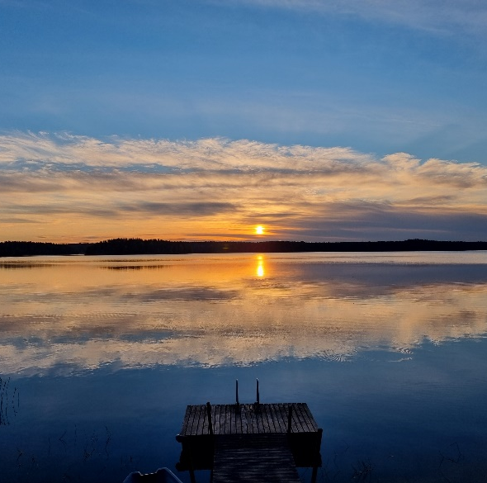
Vakuutusalan ajankohtaiset
Syksy 2022, aineistopaketti yhdistysten kokouksiin

Slide 2
Työehtosopimusneuvottelut
Palkkaratkaisua ei syntynyt 30.10. mennessä
Työehtosopimus päättyy 31.1.2023

Slide 3

Miten tästä eteenpäin?
Neuvottelukuntien kokous 29.11.
Pron hallitus 7.12.
  Näissä kokouksissa valmistellaan ja hyväksytään neuvottelutavoitteet työehtosopimusneuvotteluihin
Pron ja Paltan tapaaminen 12.12.
Tilanteen tarkastelu; onko työmarkkinoilla syntynyt ns. päänavausratkaisua
Neuvottelut alkavat 11.1.2023

Slide 4
Palkkakeskustelukysely on vielä auki
Konttoritoimihenkilö, vastaathan palkkakeskustelua koskevaan kyselyymme. Näin saamme arvokasta tietoa palkkakeskustelujen kehittämiseksi. Linkki kyselyyn tässä.
Vastaajien kesken arvotaan 400 euron lahjakortteja (3 kpl) Pron kohteisiin.
Kerromme tuloksista tammikuussa järjestettävässä jäsenwebinaarissa.

Slide 5

Vakuutusalan ja toimintaympäristön murros muuttavat töiden sisältöjä ja monimuotoistaa osaamista ja työyhteisöjä​
#TYÖ2030

Slide 6
Hanketta työstetään webinaareissa ja työpajoissa
Kyberuhat 2022 – miten varaudut kyberuhkiin (webinaari 29.8.2022)
Resilienssin vahvistamiskäytännöt (työpaja, Kansallismuseo 14.9.2022)
Ilmastonmuutokset työelämään, vihreä siirtymä (webinaari 11.10.20212)
Monimuotoisuus, osallistaminen ja uudet työn muodot (työpaja, yritysesimerkki, Varman auditorio 16.11.2022)
Päätösseminaari yhdessä rahoituksen hankkeen kanssa (Oodi 12.12.2022)​

Slide 7

Tulossa vuonna 2023
Suuri jäsenristeily
5. – 7.5.2023 Viking Linen M/S Gabriella

Slide 8
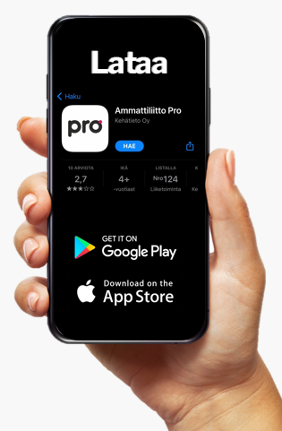

Lataa Pron sovellus
Ilmainen
Lataa puhelimesi sovelluskaupasta
Hae sovellusta nimellä Ammattiliitto Pro
Päivitä viimeisin versio käyttöösi

Slide 9

Palvelut peukalon alla!
Jäsenedut, palvelut ja uutiset
Yhdistyksen ja luottarin yhteystiedot
Omien tietojen päivitys
Verkkopankkimaksaminen
Ota yhteyttä liiton asiantuntijoihin
Jäsen- ja vakuutuskortti
Suosittele jäsenyyttä

Slide 10
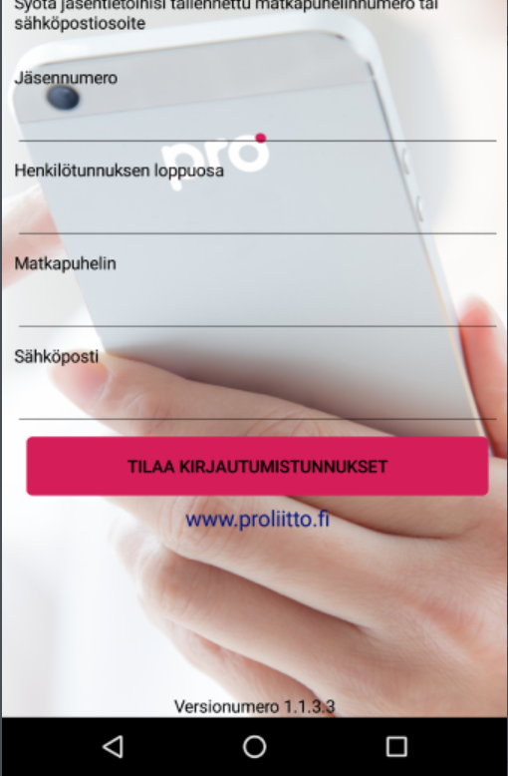
Kirjaudu sovellukseen
Jäsennumero
Hetun loppuosa (ilman viivaa)
Sähköpostiosoite tai
Matkapuhelinnumero
Kirjautumiskoodi
Syötä koodi sille varattuun kenttään
Valmista tuli!
*Sähköposti- ja matkapuhelintiedot tulee olla ajan tasalla jäsenrekisterissä

Slide 11
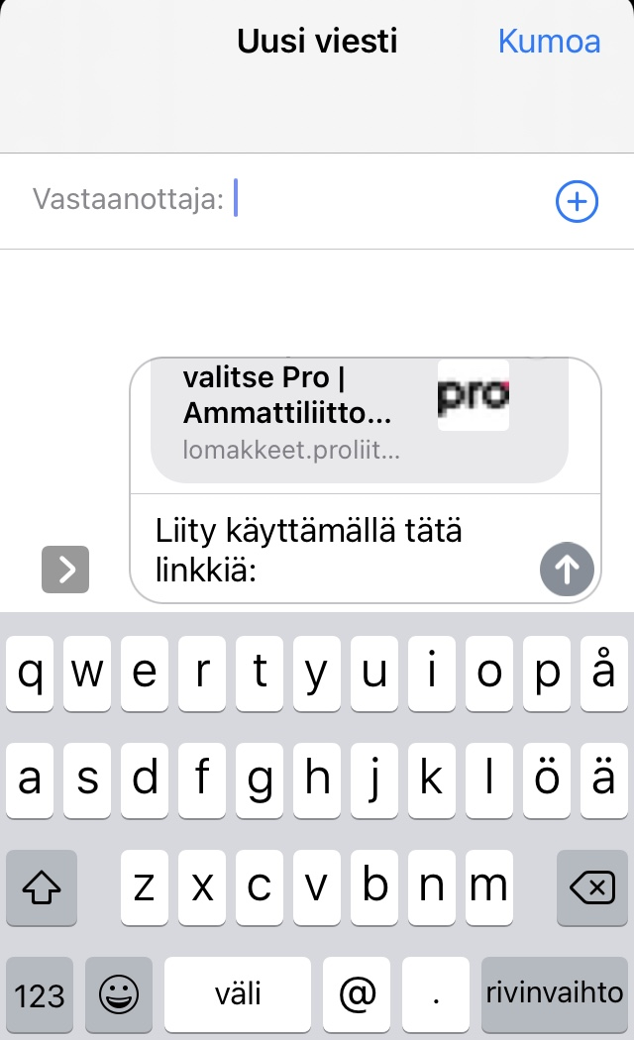
Suosittele jäsenyyttä mobiilissa
Voit suositella Pron jäsenyyttä lähettämällä teksti-, WhatsApp-, Mesenger- tai sähköpostiviestin.
Oletustekstiä voi muokata haluamakseen. Linkki ohjaa liittymis-
lomakkeelle
Voit muokata oletustekstiä
Linkki avaa Pron liittymislomakkeen
WhatsApp-, tekstiviesti-, Mesenger- tai sähköpostiviesti

Slide 12

Jäsenyyden ylläpito -lomakkeet
  ​​​​​​​Sähköiset lomakkeet löytyvät kotisivuilta
  Nopeuttaa asiointiasi
  Jäsentiedot nopeammin ajan tasalla
  Lomakkeet löytyvät kolmella kielellä
      suomi, ruotsi ja englanti
  Lomakkeet käyttävät suojattua verkkoyhteyttä
Rekisterin taustadata käytössä

Slide 13
Juttuvinkkejä Pron kotisivuilta
Mikä ihmeen algoritmijohtaminen – ja mitä jokaisen työntekijän tulee siitä tietää? | Ammattiliitto Pro (proliitto.fi)
Työpaikan tietoturva lähtee ihmisistä | Ammattiliitto Pro (proliitto.fi)
Tiedätkö, mitä työnantajasi tietää sinusta? | Ammattiliitto Pro (proliitto.fi)

